Slide 1
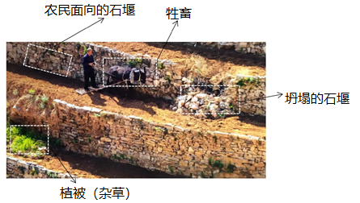
位于河北西南部的涉县，西靠太行山，具有特有的石堰梯田景观，处于半湿润偏旱区，年蒸发能力大于1700mm，2019年，该地的旱作梯田系统被列入中国的“全球重要农业文化遗产预备名单”。但近年来，当地梯田景观缩减，石堰坍塌现象频发且十分集中。如图为当地村民在石堰局部坍塌的梯田内耕作，下图中农民耕作的农作物为玉米。
4．材料中石堰梯田集中坍塌现象发生的主要原因为
A．植物根系深入，生物风化坍塌 B．人畜梯田耕作，石堰损坏坍塌
C．昼夜温差较大，物理风化坍塌 D．暴雨冲刷石堰，水流冲击坍塌
5．石堰集中坍塌的时间最有可能为
A．3～4月 B．5～6月 C．7～8月 D．11～次年2月
6．若农民正对石堰时恰好面向西南方，则图中农民耕作的时间约为
A．4月中旬，16：00 B．4月中旬，9：00
C．9月中旬，15：00 D．9月中旬，10：00
4．结合材料信息，涉县西靠太行山，地势起伏较大，位于季风气候区，年降水总量较少，但是夏季降雨集中，多暴雨，所以石堰集中坍塌的原因可能是夏季暴雨冲刷，D正确；石堰梯田主要种植玉米等农作物，间有杂草，根系造成的生物风化坍塌可能性很小，A错误；当地修梯田的目的是增加耕地面积，方便耕作，减轻水土流失，所以梯田耕作需要经常对梯田进行维护，而不会损坏石堰，B错误；昼夜温差造成的物理风化不会在短时间内体现出来，C错误。故选D。
5．结合上题分析，石堰集中坍塌是夏季暴雨冲刷造成的，石堰位于华北地区，降水集中在7～8月份，故选C。
6．此时农民正在种植玉米，再结合照片中的景观可以判断此时应为春季，C、D错误；根据农民正对石堰时恰好面向西南方，可判断此时农民的影子大致朝向西北，即太阳此时应在东南方天空，所以此时应是上午，不是下午，A错误，B正确。故选B。

Slide 2
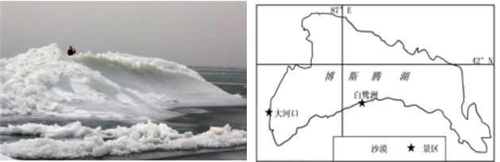
中国最大内陆淡水湖—新疆博斯腾湖，位于天山中段南缘及塔克拉玛干沙漠北缘，每年某个季节湖泊的水面昼化夜冻,在风和湖水的作用下出现了“推冰”自然奇观(下左图),其中以湖区西岸大河口景区和南岸白鹭洲景区最为壮观。读博斯腾湖区域图(下右图)，回答下列各题。
7．一年中，博斯腾湖最有可能发生推冰奇观的季节是
A．冬季 B．秋季 C．夏季 D．春季
8．博斯腾湖沿岸的大河口景区和白鹭洲景区推冰奇观最为壮观，影响其的风力主要是
A．东南风 B．西南风 C．东北风 D．西北风
9．地处塔克拉玛干沙漠北缘的博斯腾湖能成为淡水湖的主要原因是
A．冰雪融水补给量大 B．纬度高，蒸发量小
C．多地形雨，降水量大 D．属于外流区域

Slide 3
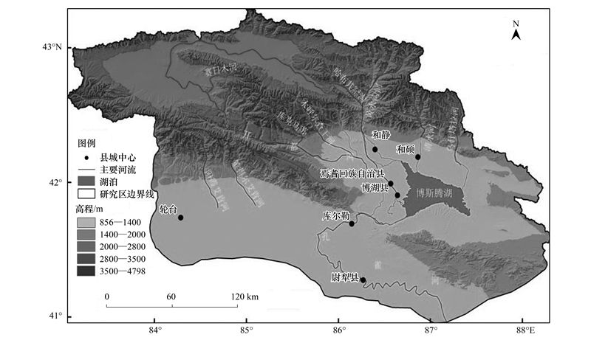
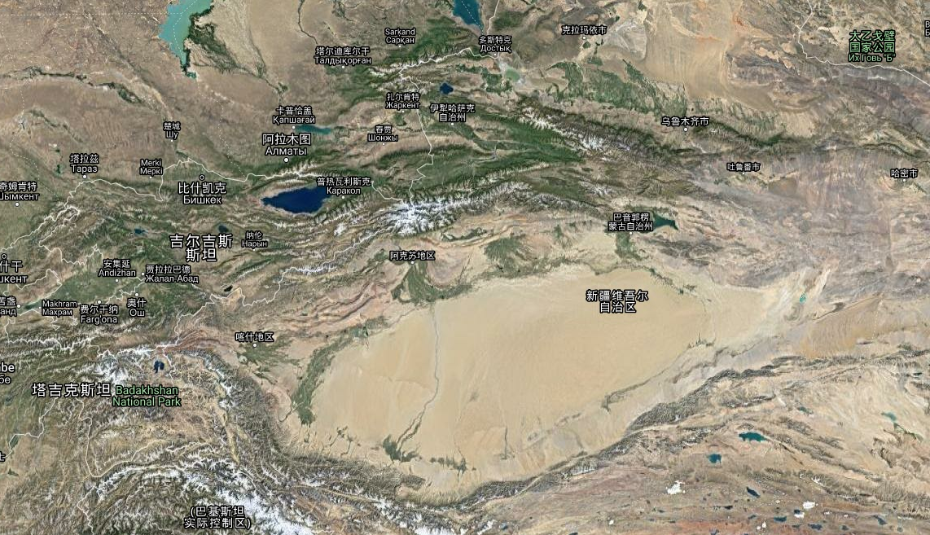
7．材料提示每年某个季节湖泊的水面昼化夜冻，在风和湖水的作用下出现了“推冰”自然奇观，该季节湖面上白天冰开始融化，晚上气温低又结冻，说明气温是逐渐升高阶段，但气温还不是很高，所以最可能的季节是春季。故选D。
8．博斯腾湖沿岸的大河口景区和白鹭洲景区推冰奇观最为壮观，大河口景区和白鹭洲景区位于湖泊的西岸和南岸，说明风吹向西岸和南岸，所以影响推冰奇观的风力是东北风。
9．博斯腾湖属于内流区域，来自海洋的水汽难以达到，降水量小，晴天多，蒸发量大，湖泊水主要来自冰雪融水补给，冰雪融水补给量大，使得地处塔克拉玛干沙漠北缘的博斯腾湖能成为淡水湖。故选A。

Slide 4
10．近年来，哈尔滨利用"寒地黑土"的自然生态环境优势，从粮食种植转向大力发展"北菜南运"产业，番茄、黄瓜、木耳、青梗散花菜等蔬菜打入上海、浙江、广州、深圳等市场。哈尔滨"北菜南运"市场竞争力的最主要优势是
A．土地面积广大，机械水平较高 B．化肥、农药使用少，绿色环保
C．土壤肥力充足，蔬菜单产较高 D．生长期长，温差大，品质优良
10.由材料可知，哈尔滨利用"寒地黑土"的自然生态环境优势，从粮食种植转向大力发展"北菜南运"产业，所以其竞争优势在于纬度高，气温低，病虫害少，土壤肥沃，化肥使用量少，B对。与土地面积大小、蔬菜单产及生长期温差大小关系不大，ACD错。故选B。

Slide 5
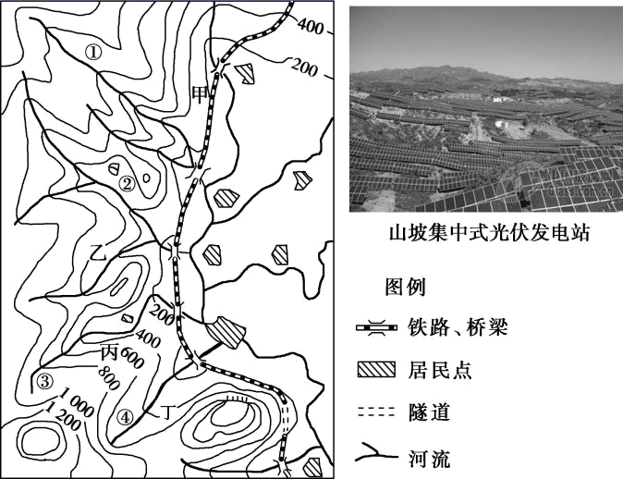
读我国华北平原西部某区域等高线图，图中低山、丘陵地带以荒山草坡为主，正在打造“太阳山”——建设大型山坡集中式光伏发电站。光伏发电站的发电效率主要与日照强度、日照时间和太阳能面板清洁度有关。
据此完成下列小题。
13．在甲、乙、丙、丁四个荒山草坡安置太阳能板，发电效率最高的是
A．甲 B．乙 C．丙 D．丁
A、光伏发电站的发电效率主要与日照强度、日照时间和太阳能面板清洁度有关。甲坡向朝东，光照时间少，A错误；
B、乙是阳坡，坡向朝南，光照强度大，时间较长，B正确；
C、丙是阴坡，光照强度小，C错误；
D、丁是阴坡，光照强度小，D错误；

Slide 6
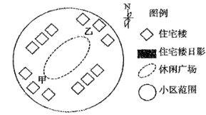
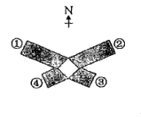
下左图为我国北方某城市一住宅小区示意图及当地盛行风频图，右图中四个方向的阴影分别为小区内某栋住宅楼二至日日出、日落楼影。为获得冬季防风、夏季通风的效果，该小区规划建筑物为高层（T层以上）和多层（7层或以下）。据此完成下面小题。
17．右图所示阴影中，最可能表示夏至日日落的楼影的是
A．① B．② C．③ D．④
17.该小区位于我国北方，夏至日日出东北、日落西北，夏至日日落时太阳位于西北天空，楼影为东南方向。

Slide 7
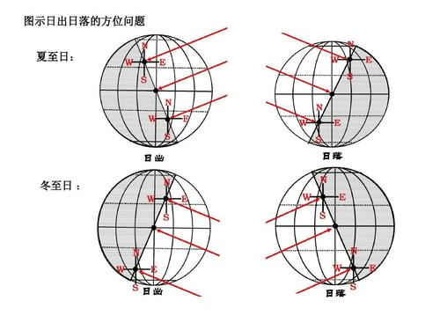
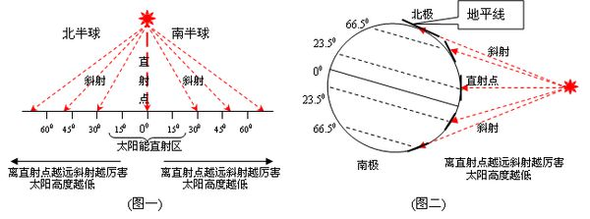
注意区分三个时间点：日出、日落与正午！
日出、日落：
太阳直射点在北半球：
全球日出东北，日落西北
太阳直射点在南半球：
全球日出东南，日落西南
太阳直射点在迟到：
全球正东日出，正西日落
正午：
位于折射点以北：
太阳位于正南方
位于折射点以南：
太阳位于正北方

Slide 8
中国的南海大量散布珊瑚礁群，它是由造礁珊瑚的石灰质遗骸和石灰质藻类堆积而成的一种礁石，岛礁上的土壤很特殊，它的成土母质主要是珊瑚礁与贝壳的风化物，在海鸟粪与珊瑚沙互相作用下，形成了富含磷素和钙质的鸟粪土。五氧化二磷的含量高达20%～30％，可以用作磷肥，还含有40%～50％的氧化钙，现在已定名为磷质石灰土。我国的土壤大都缺磷，但是这种土壤却能用作磷肥。
据此回答下题。
21．“鸟粪土”的土壤肥沃，与其土壤构成类似的是
A．紫色土 B．黑土 C．水稻土 D ．红壤
21．由题干可知“鸟粪土”富含钙、磷等矿物质，土壤肥沃。与其土壤构成类似的是：
A. 紫色土富含矿物质，土壤肥沃，A项正确；
B. 黑土富含有机质，土壤肥沃，B项错误；
C. 水稻土富含有机质，土壤肥沃，C项错误；
D. 红壤酸性强，土壤贫瘠，D项错误。
综合分析，A项正确。

